Slide 1
CHÀO MỪNG CÁC EM ĐẾN VỚI TIẾT HỌC HÔM NAY!

Slide 2
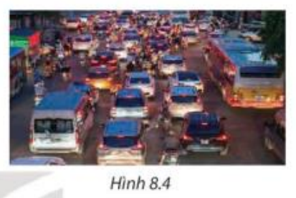
KHỞI ĐỘNG
Hình 8.4 là cảnh tắc đường ở đường Nguyễn Trãi (Hà Nội) vào giờ cao điểm buổi sáng, từ khoảng 7 giờ 30 phút đến 8 giờ. Liệu ta có thể tính được xác suất của biến cố "Tắc đường vào giờ cao điểm buổi sáng ở đường Nguyễn Trãi" hay không?

Slide 3
CHƯƠNG VIII:
MỞ ĐẦU VỀ TÍNH XÁC SUẤT CỦA BIẾN CỐ
BÀI 32: MỐI LIÊN HỆ GIỮA XÁC SUẤT THỰC NGHIỆM VỚI XÁC SUẤT VÀ ỨNG DỤNG

Slide 4

NỘI DUNG
01
Xác suất thực nghiệm của một biến cố
02
Mối liên hệ giữa xác suất thực nghiệm với xác suất
03
Ứng dụng

Slide 5


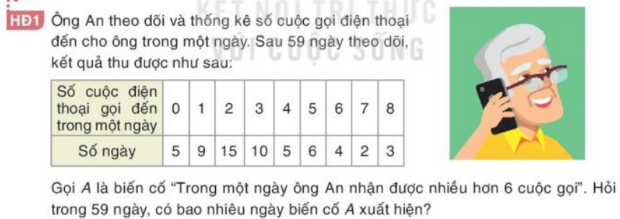

1. Xác suất thực nghiệm của một biến cố
HĐ1:
Trong 59 ngày có 2 ngày ông An nhận được 7 cuộc gọi, 3 ngày ông An nhận được 8 cuộc gọi. Do đó, có 5 ngày biến cố A xuất hiện.

Slide 6
Tổng quát
Giả sử trong n lần thực hiện hoặc n lần theo dõi (quan sát) một hiện tượng ta thấy biến cố E xảy ra k lần. Khi đó xác suất thực nghiệm của biến cố E bằng , tức là
bằng tỉ số giữa số lần xuất hiện biến cố E và số lần thực hiện thực nghiệm hoặc theo dõi hiện tượng đó.

Slide 7
Ví dụ 1:
Giải
Trong 59 ngày theo dõi có 5 ngày không cuộc gọi, 9 ngày có 1 cuộc gọi, 15 ngày có 2 cuộc gọi và 10 ngày có 3 cuộc gọi. Do đó, số ngày có ít nhẩ 5 cuộc gọi là 5 + 9 + 15 + 10 = 39 (ngày)
Như vậy, trong 59 ngày theo dõi, ông An thấy biến cố F xảy ra 39 lần.
Vậy xác suất thực nghiệm của biến cố F là
Trở lại tình huống trong HĐ1. Gọi E là biến cố “Trong một ngày ông An nhận được ít nhất 5 cuộc gọi điện thoại” và F là biến cố “Trong một ngày ông An nhận được nhiều nhất 3 cuộc điện thoại”. Tính xác suất thực nghiệm của biến cố E và biến cố F.
Trong 59 ngày theo dõi có 6 ngày có 5 cuộc gọi, 4 ngày có 6 cuộc gọi, 2 ngày có 7 cuộc gọi và 3 ngày có 8 cuộc gọi. Do đó, số ngày có ít nhẩ 5 cuộc gọi là 6 + 4 + 2 + 3 = 15 (ngày)
Như vậy, trong 59 ngày theo dõi, ông An thấy biến cố E xảy ra 15 lần.
Vậy xác suất thực nghiệm của biến cố E là

Slide 8

Luyện tập 1
Giải
Một cửa hàng thống kê được các loại điện thoại bán được trong một năm vừa qua như sau:
Năm vừa qua cửa hàng bán được:
712 + 1035 + 1085 = 2832 (chiếc)
Vậy xác suất thực nghiệm của biến cố E là
Loại điện thoại | A | B | C
Số lượng bán được (chiếc) | 712 | 1035 | 1085
Tính các xuất thực nghiệm của biến cố E : “Chiếc điện thoại loại A được bán ra trong năm đó của cửa hàng”.

Slide 9

2. Mối liên hệ giữa xác suất thực nghiệm với xác suất
Xác suất của biến cố được ước lượng bằng xác suất thực nghiệm của E:
trong đó n là số lần thực nghiệm hay theo dõi một hiện tượng, k là số lần biến cố E xảy ra.

Slide 10


Ví dụ 2: (SGK)
Kiểm tra ngẫu nhiên 500 chiếc tivi do nhà máy X sản xuất thì có 4 chiếc không đạt chất lượng. Hãy ước lượng xác suất của biến cố E : “Một tivi của nhà máy X sản xuất không đạt chất lượng”.
Giải
Trong 500 lần quan sát ta thấy biến cố E xảy ra 4 lần.
Do đó, xác suất thực nghiệm của biến cố E là
Vậy xác suất của biến cố E được ước lượng là

Slide 11
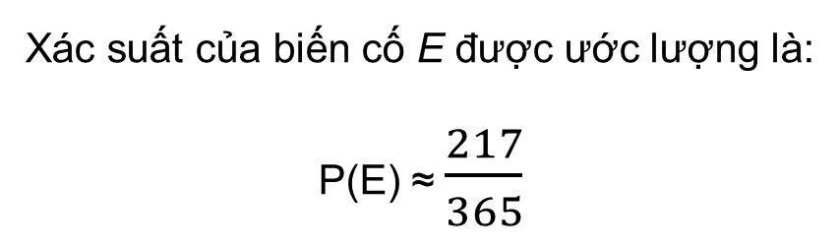
LUYỆN TẬP 2
Trở lại tình huống mở đầu. Giả sư camera quan sát đường Nguyễn Trai trong 365 ngày ghi nhận được 217 ngày tắc đường vào giờ cao điểm buổi sáng. Từ số liệu thống kê đó, hãy ước lượng xác suất của biến cố E: “Tắc đường vào giờ cao điểm buổi sáng ở đường Nguyễn Trãi”.
Giải
Xác suất của biến cố E được ước lượng là:
P(E) ≈ $\frac{217}{365}$

Slide 12

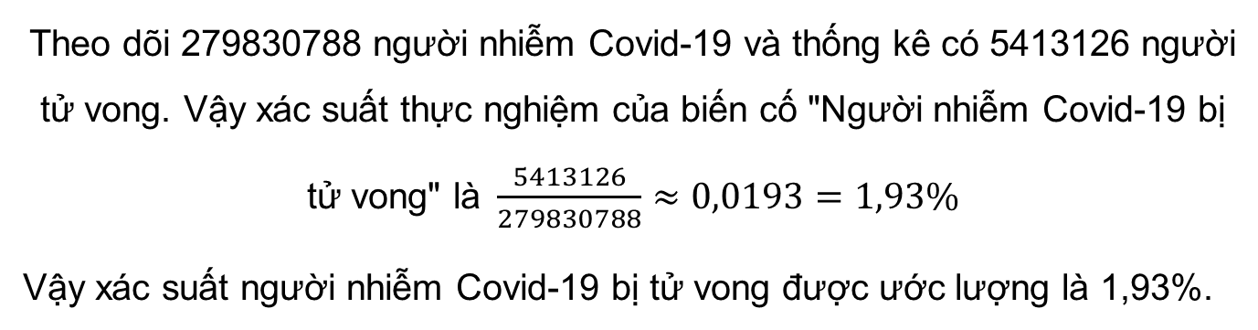
Ví dụ 3: (SGK)
Thống kê tới ngày 26-12-2021, toàn thế giới có 279830788 người nghiễm Civid-19, trong đó có 5413126 người tử vong. (Theo www.worldometers.info). Hãy ước lượng xác suất người nhiễm Covid-19 bị tử vong.
Giải
Theo dõi 279830788 người nhiễm Covid-19 và thống kê có 5413126 người tử vong. Vậy xác suất thực nghiệm của biến cố "Người nhiễm Covid-19 bị tử vong" là$\frac{5413126}{279830788}≈0,0193=1,93\%$
Vậy xác suất người nhiễm Covid-19 bị tử vong được ước lượng là 1,93%.

Slide 13

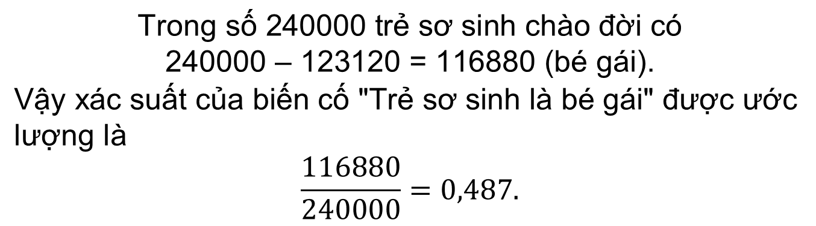
LUYỆN TẬP 3
Trong 240 000 trẻ sơ sinh chào đời người ta thấy có 123 120 bé trai. Hãy ước lượng xác suất của biến cố “Trẻ sơ sinh là bé gái”.
Giải
$$\text{Trong} \text{s}\text{ố 240000 }\text{tr}\text{ẻ }\text{s}\text{ơ }\text{sinh} \text{ch}\text{à}\text{o}\text{ đờ}\text{i} \text{c}\text{ó}$$
$$\text{240000 – 123120 = 116880 (}\text{b}\text{é }\text{g}\text{á}\text{i}\text{).}$$
$$\text{V}\text{ậ}\text{y} \text{x}\text{á}\text{c} \text{su}\text{ấ}\text{t} \text{c}\text{ủ}\text{a} \text{bi}\text{ế}\text{n} \text{c}\text{ố "}\text{Tr}\text{ẻ }\text{s}\text{ơ }\text{sinh} \text{l}\text{à }\text{b}\text{é }\text{g}\text{á}\text{i}\text{" đượ}\text{c}\text{ ướ}\text{c} \text{l}\text{ượ}\text{ng} \text{l}\text{à}$$
$$\frac{116880}{240000}=0,487.$$

Slide 14

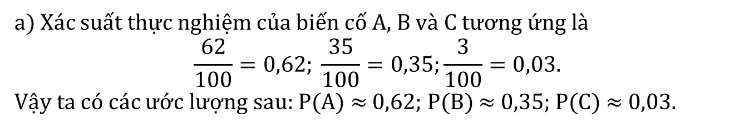
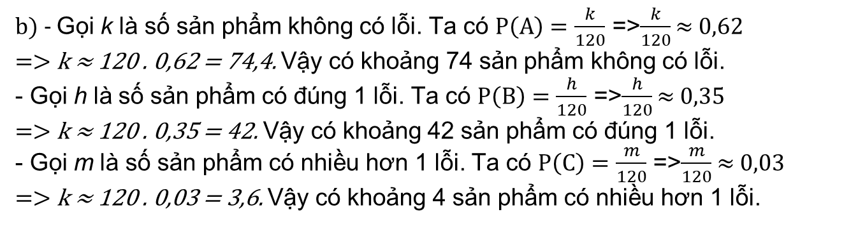
3. Ứng dụng
Ví dụ 4: SGK
Một nhà máy sản xuất linh kiện điện tử, kiểm tra chất lượng của 100 sản phẩm. Kết quả được ghi trong bảng sau:
Số lỗi | 0 | 1 | > 1
Số sản phẩm | 62 | 35 | 3
b) - Gọi k là số sản phẩm không có lỗi. Ta có $P\left(A\right)=\frac{k}{120}$ =>$\frac{k}{120}$ ≈ 0,62
=> k ≈ 120 . 0,62 = 74,4. Vậy có khoảng 74 sản phẩm không có lỗi.
- Gọi h là số sản phẩm có đúng 1 lỗi. Ta có $P\left(B\right)=\frac{h}{120}$ =>$\frac{h}{120}$ ≈ 0,35
=> k ≈ 120 . 0,35 = 42. Vậy có khoảng 42 sản phẩm có đúng 1 lỗi.
- Gọi m là số sản phẩm có nhiều hơn 1 lỗi. Ta có $P\left(C\right)=\frac{m}{120}$ =>$\frac{m}{120}$ ≈ 0,03
=> k ≈ 120 . 0,03 = 3,6. Vậy có khoảng 4 sản phẩm có nhiều hơn 1 lỗi.
a) Chọn ngẫu nhiên một sản phẩm của nhà máy. Tính xác suất thực nghiệm của các biến cố sau:
A: “Sảm phẩm không có lỗi”;
B: “Sản phẩm có đúng 1 lỗi”;
C: “Sản phẩm có nhiều hơn 1 lỗi”.
b) Nếu kiểm tra 120 sản phẩm khác, hãy dự đoán:
- Có bao nhiêu sảm phẩm không có lỗi?
- Có bao nhiêu sản phẩm có đúng 1 lỗi?
- Có bao nhiêu sản phẩm có nhiều hơn 1 lỗi?
a) Xác suất thực nghiệm của biến cố A, B và C tương ứng là
$$\frac{62}{100}=0,62; \frac{35}{100}=0,35;\frac{3}{100}=0,03.$$
Vậy ta có các ước lượng sau: P(A) ≈ 0,62; P(B) ≈ 0,35; P(C) ≈ 0,03.

Slide 15
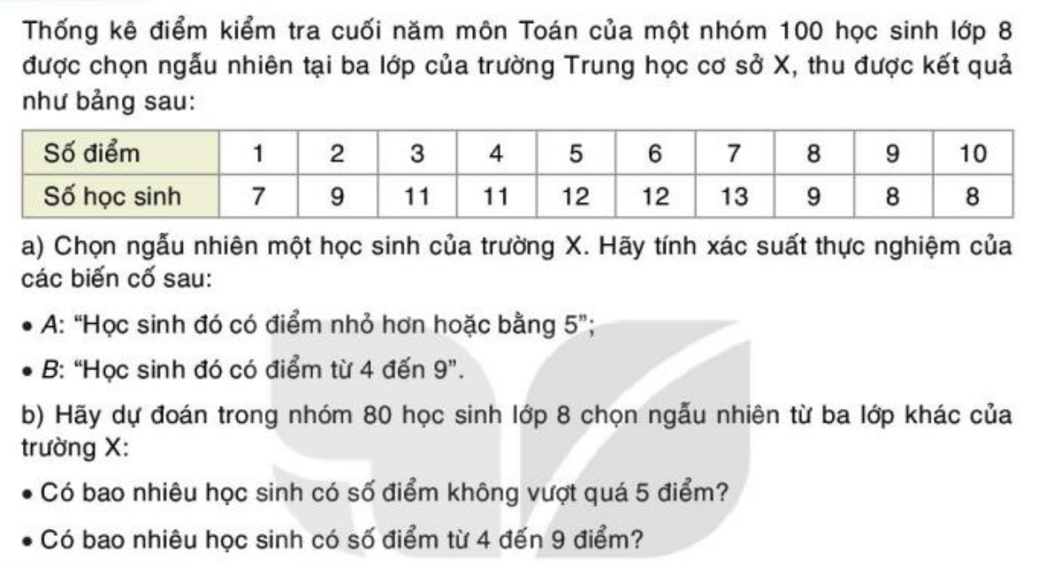
LUYỆN TẬP 4

Slide 16


LUYỆN TẬP 4
a) Căn cứ vào bảng thống kê, ta ước lượng xác suất của các biến cố A, B. Trong 100 học sinh có 7 + 9 + 11 + 11 + 12 = 50 học sinh có điểm nhỏ hơn hoặc bằng 5. Xác suất thực nghiệm của biến cố A là $\frac{50}{100}=0,5.$
$Do đó$P(A) ≈ 0,5.
Trong 100 học sinh có 11 + 12 + 12 + 13 + 9 + 8 = 65 học sinh có điểm từ 4 đến 9. Xác suất thực nghiệm của biến cố B là $\frac{65}{100}=0,65. Do đó$P(B) ≈ 0,65.
b) - Gọi k là số học sinh có điểm không vượt quá 5 trong nhóm 80 học sinh. Ta có P(A) ≈ $\frac{k}{80}.Do đó$0,5 ≈ $\frac{k}{80}$
$$⇒k=80 . 0,5= 40.$$
Vậy ta dự đoán có 40 học sinh có điểm không vượt quá 5.
- Gọi h là số học sinh có điểm từ 4 đến 9 trong 80 học sinh. Ta có P(B) ≈ $\frac{h}{80}.Do đó$0,65 ≈ $\frac{h}{80}$
$$⇒h=80 . 0,65=52.$$
Vậy ta dự đoán có 52 học sinh có điểm từ 4 đến 9 trong 80 học sinh.

Slide 17
LUYỆN TẬP
Bài 8.8: SGK-tr71
Bài 8.10: SGK-tr72
a) Xác suất thực nghiệm của biến cố E là
Bài 8.9: SGK-tr71
c) Số ngày cố ít nhất 2 phế hẩm là 1 + 1 + 1 = 3 (ngày). Vậy xác suất thực nghiệm để trong một ngày nhà máy đó có ít nhất 2 phế phẩm là
b) Xác suất thực nghiệm của biến cố F là
c) Xác suất thực nghiệm của biến cố G là

Slide 18
VẬN DỤNG

Slide 19
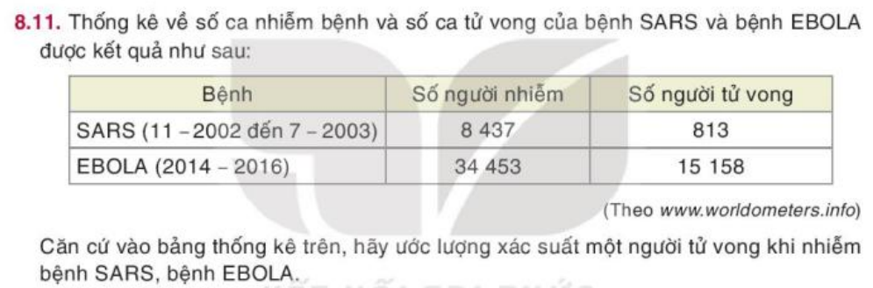

Bài 8.11: SGK-tr72
Ước lượng xác suất một người tử vong khi nhiễm bệnh SARS:
Ước lượng xác suất một người tử vong khi nhiễm bệnh EBOLA:

Slide 20
Bài 8.12: SGK-tr72
Một nhà máy sản xuất máy điều hòa tiến hành kiểm tra chất lượng của 600 chiếc điều hòa được sản xuất và thấy có 5 chiếc bị lỗi. Trong một lô hàng có 1500 chiếc điều hòa. Hãy dự đoán xem có khoảng bao nhiêu chiếc điều hòa không bị lỗi.
Giải
Có 600 – 5 = 595 chiếc không bị lỗi. Vậy xác suất để một chiếc điều hòa do nhà máy sản xuất không bị lỗi được ước lượng là
Gọi k là số điều hòa không bị lỗi trong 1500 chiếc điều hòa. Ta có

Slide 21
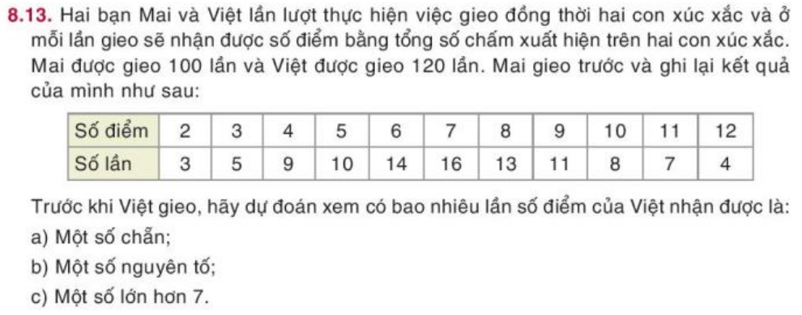
Bài 8.13 (SGK-Tr72)
a) Số lần điểm của Mai là số chẵn là: 3 + 9 + 14 + 13 + 8 + 12 = 51.
Do đó xác suất thực nghiệm của biến cố "điểm của Mai là một số chẵn" là:
=> Số lần điểm của Việt là một số chẵn khoảng: 120 . 0,51 ≈ 61 (lần)
b) Số lần điểm của Mai là một số nguyên tố là: 3 + 5 + 10 + 16 + 7 = 41.
Do đó xác suất thực nghiệm điểm của biến cố "điểm của Mai là một số nguyên tố" là:
=> Số lần điểm của Việt là một số nguyên tố khoảng:
120 . 0,41 ≈ 49 (lần)
- Số lần điểm của Mai là một số lớn hơn 7 là:
13 + 11 + 8 + 7 + 4 = 43.
Do đó, xác suất thực nghiệm của biến cố "điểm của Mai là một số lớn hơn 7 là:
=> Số lần điểm của Việt là một số lớn hơn 7 khoảng:
120 . 0,43 ≈ 52 (lần).

Slide 22
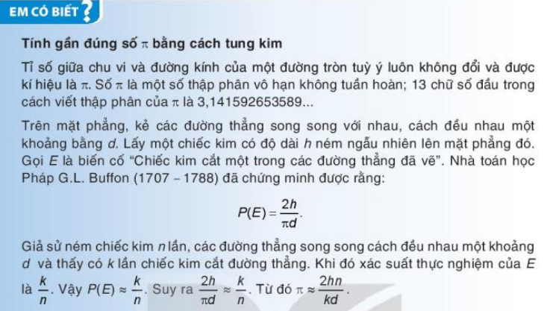
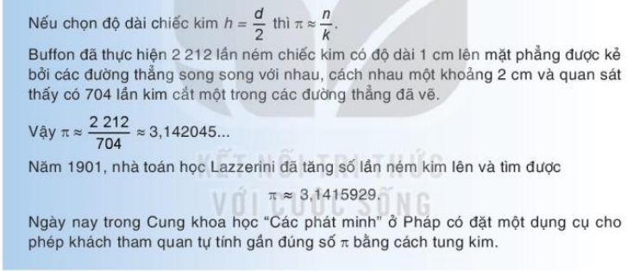

Slide 23
HƯỚNG DẪN VỀ NHÀ
- Học bài.
- Làm các bài tập trong SGK, SBT.
- Chuẩn bị bài cho Luyện tập chung.

Slide 24
HẸN GẶP LẠI CÁC EM Ở TIẾT HỌC SAU!

